Slide 1
FORLØBETS NAVN: Kriminalitet

Slide 2
Modul 7: Habitus, felter, kapital og stigmatisering
Forløb: Kriminalitet

Slide 3
Recidiv
Hvis en person har været idømt frihedsstraf og efter løsladelsen falder tilbage i kriminalitet, taler man om recidiv.
  Recidivprocenten kan bl.a. belyse virkningen af frihedsstraf.
  Blandt de 12.000, der i 2007 blev idømt fængselsstraf, var over 40% gengangere fra de foregående 5 år.
Kilde: Samfundsfag.dk

Slide 4
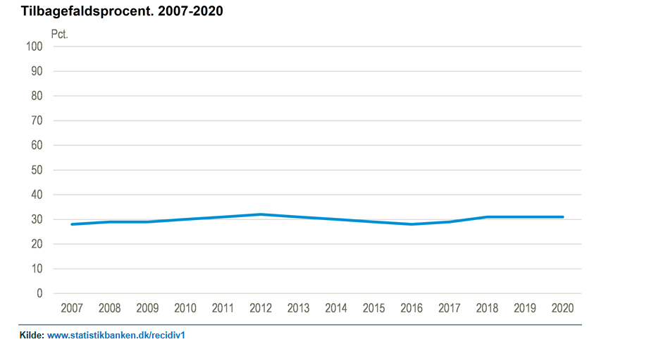
Recidiv – statistik

Slide 5
Pierre Bourdieus fire kapitaler
Økonomisk kapital
  Økonomisk kapital drejer sig om indkomster og pengeressourcer (fx kontant opsparing, værdipapirer og ejendomme). Økonomisk kapital er den mest materielle og synlige af de fire kapitalformer.
Social kapital
  Social kapital er ressourcer, der er opnået gennem etablering af gode og nyttige forbindelser, tilhørsforhold til grupper og gensidigt forpligtende sociale netværk. Den sociale kapital er større, jo mere magtfulde de personer er, som man har forbindelse til.
Symbolsk kapital
  Symbolsk kapital er den prestige, anseelse og respekt, man opnår gennem synliggørelse af værdien af det, man har (fx gennem conspicuous consumption), det man præsterer og måden, hvorpå man træder frem i livsform, opførsel, talesprog, udseende osv. Symbolsk kapital er dermed stærkt knyttet til de øvrige kapitalformer.
Kulturel kapital
  Kulturel kapital er uddannelse, dannelse, adgang til informationer. Bourdieu udviklede det gennem analyser af uligheder baseret på kulturelle koder, der går i social arv gennem opvækst, og som forstærkes gennem værdisystemer i skoler og uddannelsesinstitutioner.
Notes:
Kilde:Pierre Bourdieu (1930-2002) - Fransk sociolog - Lex

Slide 6
Felt (Bourdieu)
Et felt udpeger en del af det sociale liv, som allerede er struktureret på forhånd.
Man kan fx betegne sundhedsvæsenet som et felt, hvor læger, sygeplejersker, sundhedspolitikere m.fl. optræder.
  Disse aktører bringer alle forskellige former og mængder af kapital (økonomisk, kulturel og social kapital) med sig ind i feltet, og det giver dem ifølge Bourdieu mulighed for at opnå og fastholde magt i det konkrete felt.
Notes:
Felt - Samfundsfag

Slide 7
Habitus (Bourdieu)
Alle individer formes efter, hvor de er født, og hvilket samfund de lever i.
  Alle de påvirkninger, vi er udsat for – både bevidste og ubevidste – har betydning for den måde, vi tænker og handler på.
Habitus bestemmer, hvad vi finder vigtigt i vores liv, og hvilke ting vi værdsætter.
  Habitus kommer til udtryk i vores „smag“, og det er den, der bestemmer, hvad vi vælger til og f
Notes:
3.10: Tre former for kapital - muligheder og begrænsninger | ÆRKEDANSKER PERKERDANSKER

Slide 8
Symbolsk vold (Bourdieu)
Symbolsk vold foregår, når dominerende grupper i samfundet påtvinger mindre magtfulde grupper deres virkelighedsopfattelse og praksis.
De dominerende grupper skaber magt/indflydelse ved fx at bruge begreber, der farver virkeligheden på en bestemt måde.
  Fx i politik og uddannelsessektoren
Notes:
Kilde: Symbolsk vold - Samfundsfag

Slide 9
Stigmatisering
Personer, der bliver karakteriseret som personer med mindre værdi
  Disse personer klarer sig dårligere
Det ses som en følge af den stigmatisering (brændemærkning i overført betydning), de har været udsat for.
I samspillet med politi og retsvæsen kan en person flere gange blive stemplet som kriminel, og til sidst bliver "kriminel" måske en del af personens identitet.
Kilde: Samfundsfag.dk

Slide 10
Unge etniske minoriteter trives mindre i skolen (20 min)
Overvej, i hvilken udstrækning Pierre Bourdieus begreber (felt, kapital, symbolsk vold, habitus) kan være med til at give en forklaring på, hvorfor etniske minoriteter klarer sig dårligere end etniske danskere i grundskolen.
Inddrag kvantitative bidrag fra analysen

Slide 11
DRTV - Exit bandeliv: Livsfarligt fællesskab
Anvend SNAP-modellen og kriminalitetsteori på afsnittet i dokumentaren.

